Slide 1
Plesso «Siciliano»
ASCOLTO E SCOPRO!
A cura di Marina Romano
Sez. E
Ins. Esposito Teresa
Ins. Romano Marina

Slide 2
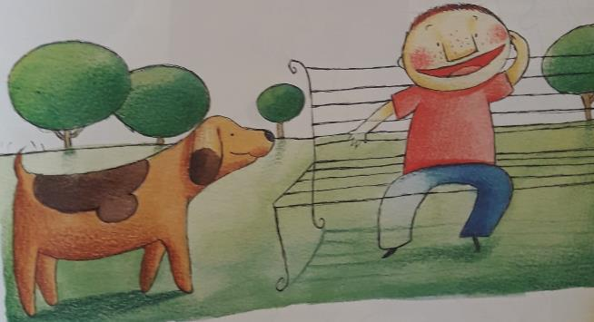
Ascolta una nuova simpatica storia, viaggiando con la fantasia, e scopri cosa accade! C' era una volta........: " SPIRITOSO E IL CORPO INVISIBILE".
Ascolta

Slide 3
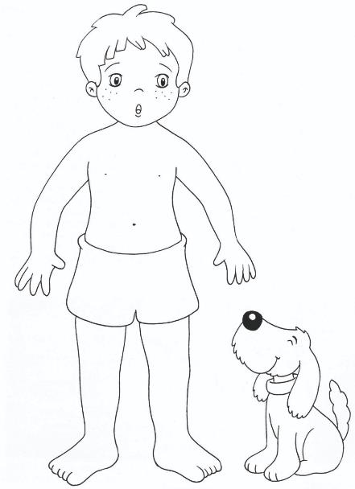
AIUTA SPIRITOSO! Ecco come: stampa l'immagine e colora il bambino. E' cosi' che magicamente gli fornirai un corpo che non e' piu' invisibile!

Slide 4
OGNI BAMBINO HA UN CORPO ECCEZIONALE E OGNI SUA PARTE E' FENOMENALE! ASCOLTA E MEMORIZZA LA FILASTROCCA: " QUEL CHE POSSIEDE UN BIMBO".
Ascolta

Slide 5
Buon ascolto e.....buon lavoro!

